Slide 1
420-A53
Collecte et stockage de données
Présentation du cours

Slide 2
Intervenants (short-Bio)
Hafed Benteftifa MSc, PhD
  Enseignant Collège de Bois de Boulogne

Slide 3
Cheminement
1 – Introduction au processus de collecte de données
2 – Analyse de la nature des données
4 – Organiser un processus de collecte de données
3 – Manipulation de la structure de données selon le format
5 – Utilisation d’un outil d’extraction
6 – Programmer un outil d’extraction avec Python
8 – Gestion du stockage des données
7 – Aggrégation des données
9 – Projet intégrateur

Slide 4
Evaluation
Evaluation formative
  TP en classe
  Travail à la maison
Évaluation Sommative
  Quiz → 20 %
  Projets d’intégration → 40 %
  Examen final → 40 %
Dates importantes (à venir)
  Quiz
  Projets d’intégration
  Examen final

Slide 5
Avant de commencer
Posez des questions.
  Si un point n'est pas clair, n'hésitez pas à poser des questions à tout moment.
Point de contact:
  hafed.benteftifa@bdeb.qc.ca

Slide 6
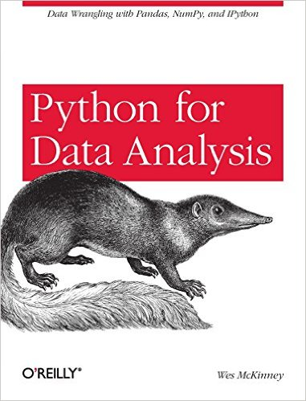
Références
Python for Data Analysis: Data Wrangling with Pandas, NumPy, and IPythonWes McKinney
Data Science from Scratch: First Principles with Python 1st Edition
by Joel Grus

